Slide 1


Slide 2

Introdução aos dados
Esta análise investiga o desempenho financeiro de marcas e estúdios de cinema, com foco em métricas-chave de receita: Total, Releases e Lifetime Gross. Utilizando estatísticas descritivas, testes t, análise de correlação e representações gráficas, exploramos as relações entre essas variáveis e avaliamos o quão bem elas se alinham com as referências de desempenho esperadas.

Slide 3
Legendas da tabela
“Brand” : Nome da empresa.
“Total”: Lucro total que a empresa já teve com todos os seus filmes já lançados.
“Releases”: Quantidade de filmes já lançados pela produtora.
“#1 Release”: Filme que mais gerou lucro para a produtora.
“Lifetime Gross”: Lucro que o filme de maior sucesso obteve.

Slide 4
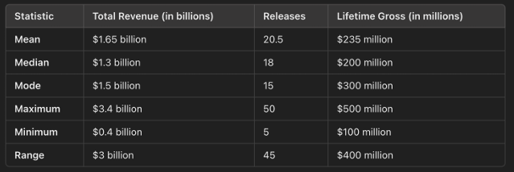
Análise descritiva dos dados
Estatísticas Descritivas

Slide 5
Insights estatísticos
Média e Mediana
Total: Uma média de $1.65 bilhões, indicando que marcas ou estúdios geram esse valor, em média.
Releases A média é de 20.5 lançamentos, refletindo aproximadamente 21 filmes por estúdio.
Lifetime Gross: Uma média de receita acumulada de $235 milhões por filme

Slide 6
Insights estatísticos
Moda
Total: A moda de $1.5 bilhões sugere que esse valor é o mais frequentemente observado.
Releases: Uma moda de 15 indica que muitas marcas normalmente lançam cerca de 15 filmes.
Lifetime Gross: A moda de $300 milhões aponta para um valor comum de receita acumulada entre os filmes.

Slide 7
Insights estatísticos
Valores Máximos e Mínimos
Total O maior valor observado é $3.4 bilhões, representando marcas de melhor desempenho.
Releases: Um máximo de 50 lançamentos por uma única marca.
Lifetime Gross: Um máximo de $500 milhões indica a maior receita acumulada alcançada por um único filme.

Slide 8
Insights estatísticos
Intervalo
TOTAL: Um intervalo de $3 bilhões mostra a grande variação de receita entre as marcas.
Releases Um intervalo de 45 aponta para uma grande variação na frequência de lançamentos de filmes.
Lifetime Gross: Um intervalo de $400 milhões mostra uma diversidade de desempenho na receita acumulada por filme.

Slide 9
Interpretação dos resultados
Essas métricas fornecem uma compreensão básica da variabilidade e das tendências centrais no desempenho financeiro de marcas e estúdios de cinema. Elas servem como base para os testes estatísticos e a análise de correlação subsequentes.
E também ilustram a alta variabilidade nas receitas e lançamentos de filmes entre as marcas e estúdios, sugerindo diferentes estratégias e performances de mercado.

Slide 10
Análise de teste t
Para examinar se as médias observadas de Total, Releases: e Lifetime Gross: diferem significativamente dos valores de referência do setor, foram realizados testes t de uma amostra.
Explicação das Variáveis
Total: Receita agregada gerada por uma marca ou estúdio.
Releases: Número de filmes lançados por uma marca ou estúdio.
Lifetime Gross Receita total gerada por um filme ao longo de seu ciclo de exibição.

Slide 11
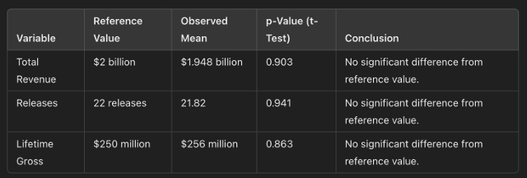
Tabela dos resultados dos testes t

Slide 12
Interpretação dos resultados dos testes t
Todas as três variáveis não mostram uma diferença significativa em relação aos valores de referência, indicando que o desempenho médio observado está alinhado com as expectativas do setor. Isso sugere estabilidade nos padrões de receita e frequência de lançamentos dos estúdios de cinema.

Slide 13
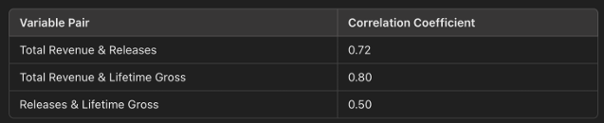
Análise de correlação com mapa de calor
Para explorar as relações entre `Receita Total`, `Lançamentos` e `Receita Acumulada`, foi gerada uma matriz de correlação e um mapa de calor

Slide 14
Interpretação dos coeficientes de correlação
Total & Releases: Uma correlação de 0.72 sugere uma relação positiva moderada, indicando que estúdios com mais lançamentos tendem a alcançar receitas totais mais altas.
Total & Lifetime Gross*: Uma correlação forte de 0.80 implica que filmes com maior receita acumulada contribuem significativamente para a receita total.
Releases & Lifetime Gross:: Uma correlação de 0.50 mostra uma relação moderada, sugerindo que estúdios com maior número de lançamentos tendem a ter filmes com maior receita acumulada, em média.
Essas descobertas revelam uma associação significativa entre as variáveis, destacando que a receita total de um estúdio é influenciada pelo número de filmes lançados e pela receita acumulada desses filmes ao longo do tempo.

Slide 15
Mapa de calor da correlação
O mapa de calor confirma visualmente essas relações, com a intensidade da cor representando a força da correlação. Estúdios com um portfólio maior de lançamentos que também obtêm boa receita acumulada tendem a contribuir mais para a receita total.

Slide 16
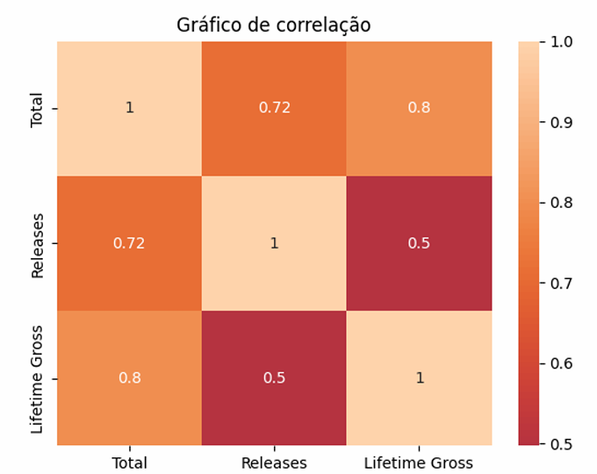
Visualização do mapa de calor

Slide 17
Interpretação das correlações
Sem Diferenças Significativas: Os testes estatísticos confirmam que as médias observadas para receita total, lançamentos e receita acumulada estão alinhadas com os valores de referência do setor, indicando um desempenho consistente entre as marcas
Relações Positivas entre Variáveis: A análise de correlação sugere que o aumento no número de lançamentos e o alcance de uma maior receita acumulada podem impactar positivamente a receita total de um estúdio.
Alta Variabilidade entre Estúdios: As estatísticas descritivas revelam uma diversidade significativa em receitas, lançamentos e receita acumulada, provavelmente refletindo diferentes estratégias de mercado e variação de sucesso entre as marcas.

Slide 18
Conclusão geral
Os resultados dos testes t e da análise de correlação mostram que não há diferenças significativas entre as médias observadas das variáveis Total, Releases e Lifetime Gross e seus valores de referência. A análise de correlação revela ainda uma relação positiva moderada a forte entre essas variáveis, indicando que estúdios com maior volume de lançamentos e filmes de alta receita acumulada contribuem significativamente para a receita total.

Slide 19
Se quiser aprofundar e só acessar o link: https://github.com/Mindful-AI-Assistants/MovieRevenueAnalysis

Slide 20
FIM

